Slide 1
第六章
弯曲变形

Slide 2
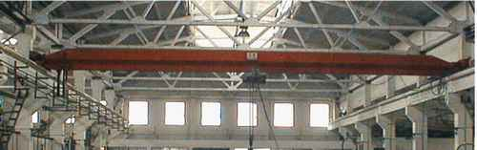
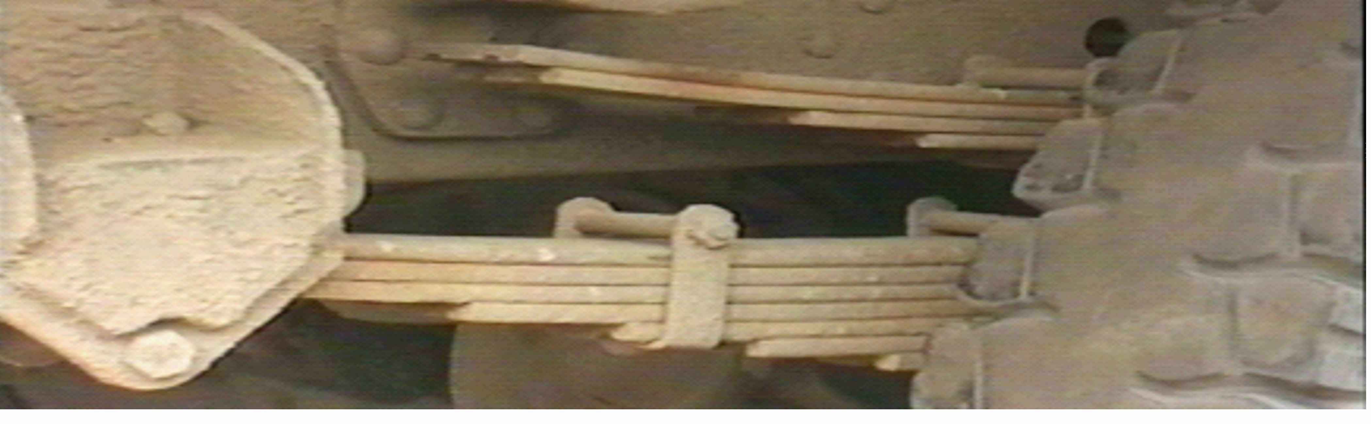
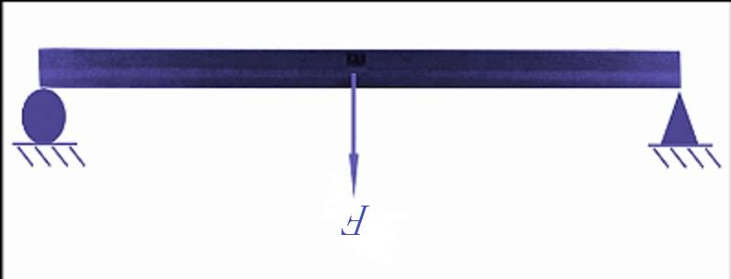
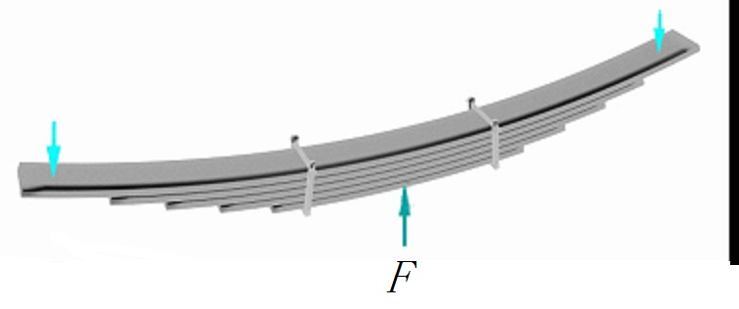
工程中的弯曲变形
这些问题涉及到梁的弯曲变形分析
限制弯曲变形 ——桥式起重机的主梁
利用弯曲变形 ——车辆上的叠板弹簧
分析静不定梁以及梁的振动问题

Slide 3
梁的挠曲线、挠度和转角
梁的挠曲线
在外载（横向外力或力偶）作用下，梁的轴线由直线变为曲线，弯曲后的轴线称为梁的挠曲线
在对称弯曲条件下，挠曲线是一条连续、光滑的平面曲线

Slide 4
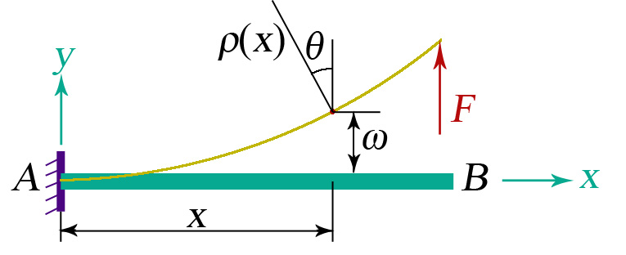
弯曲变形时，梁轴线上的每一点即存在沿 y 方向的位移，也存在沿 x 方向的位移（由于轴线处在中性层，轴线不可伸长）
在小变形的假定下，轴线上的每一点沿 x 轴方向的位移很小，可以忽略不计，而只考虑沿 y 方向的位移

Slide 5
梁的挠度和转角
轴线上的每一点沿 y 轴方向的位移称为梁的挠度，即横截面形心在垂直于轴线方向的位移称为梁的挠度。一般用 y = w(x) 表示，并且以向上为正
横截面相对于其原位置所转过的角度称为梁的截面转角。一般用θ (x) 表示截面转角，并且以逆时针为正

Slide 6
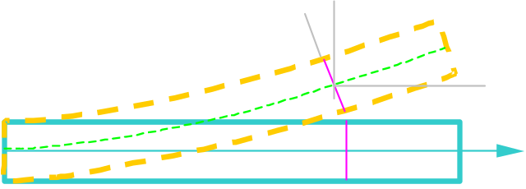
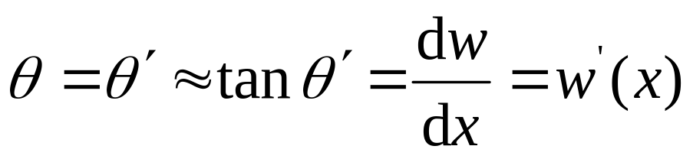
θ
θ '
忽略横截面的剪切变形，变形后的横截面仍保持平面，并且与挠曲线垂直（平截面假设）。则转角 θ 等于挠曲线在该点的切线与 x 轴的夹角 θ ′
在小变形的假定下
挠度 w 和转角θ 是梁弯曲变形的两个基本量

Slide 7
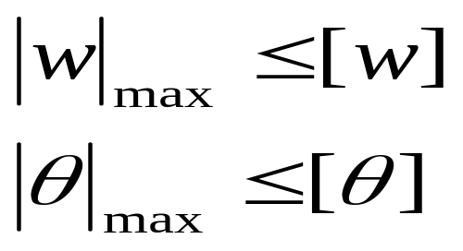
刚度条件
为保证梁有足够的刚度，梁的挠度 w 和转角 θ 应满足工程中规定的值（范围）
刚度条件
[w] 和[θ ] 为许用挠度和许用转角，其值依不同的工作条件而不同

Slide 8
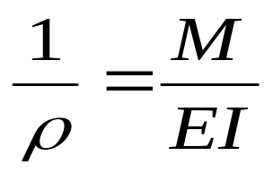
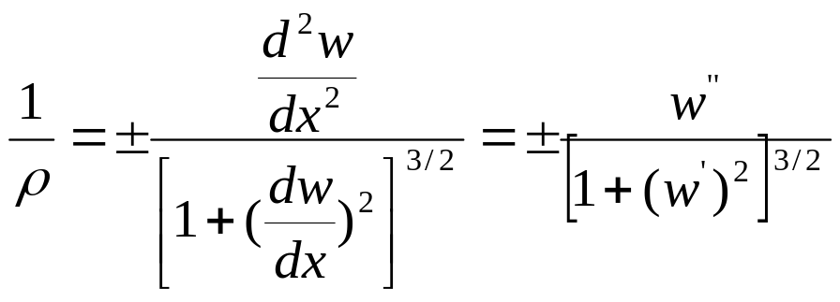
挠曲线的近似微分方程
由第五章可知，在纯弯曲情况下，弯矩与曲率的关系为
由高等数学知识，挠曲线的曲率为

Slide 9
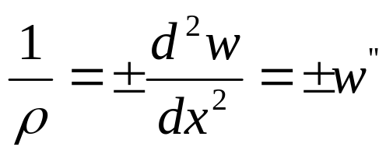
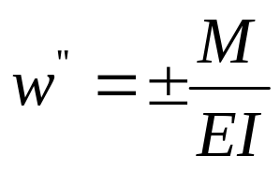
根据小变形假设， |w´|=|θ | <<1，可近似地认为
因此，在纯弯曲情况下，弯矩与挠曲线的关系可近似地认为有

Slide 10
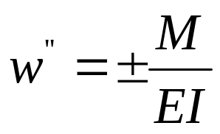
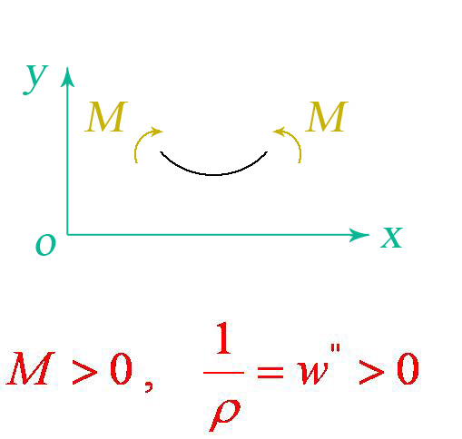
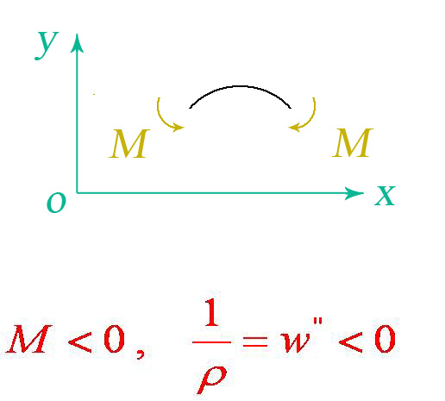
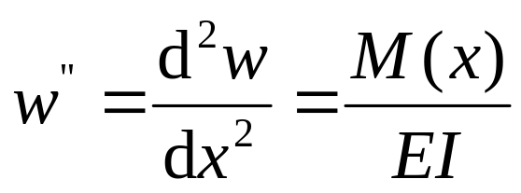
考察弯矩 M 和 w″之间的正负号关系
从而
梁挠曲线的近似微分方程

Slide 11
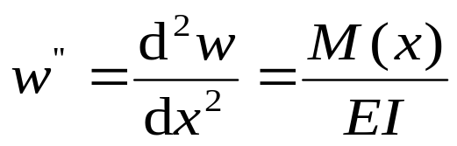
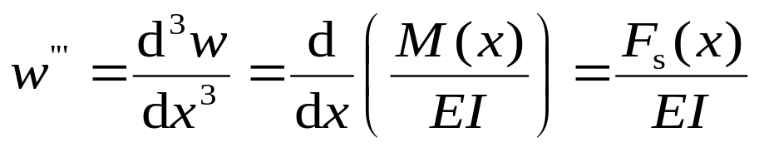
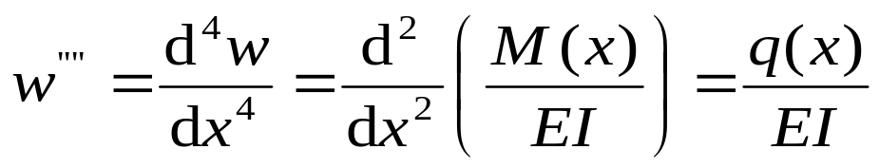
等截面直梁挠曲线微分方程的几种形式
已知梁横截面上的弯矩 M(x)
已知梁横截面上的剪力 F_{s}(x)
已知梁上的横向载荷 q(x)

Slide 12
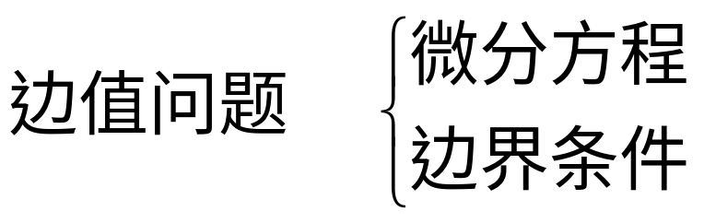
用积分法求梁的弯曲变形
直梁的弯曲变形分析可归结为在一定边界条件下求解挠曲线的近似微分方程，即求解相应微分方程的边值问题
挠曲线近似微分方程
边界支座约束条件和某些特殊截面的连续性条件

Slide 13
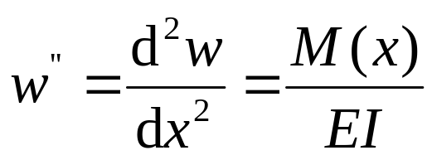
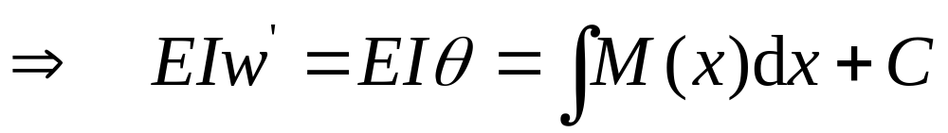
对于等截面直梁，由挠曲线近似微分方程
其中，C 和 D为积分常数，由相应的边界条件确定
二次积分法

Slide 14
例题
y
M₀
例 图示的等截面简支梁长为 l ，抗弯刚度为 EI，在右端受有集中力偶 M₀的作用，求梁任一截面的转角和挠度
x
F_{HA}
A
B
o
x
F_{RA}
l
F_{RB}
解 建立坐标系，设支座的约束反力分 别为F_{RA}， F_{HA} 和 F_{RB}
由平衡方程得： F_{HA} =0， F_{RA} = F_{RB}= M₀ / l
横截面上弯矩方程： M(x)= x F_{RA} = x M₀ / l

Slide 15
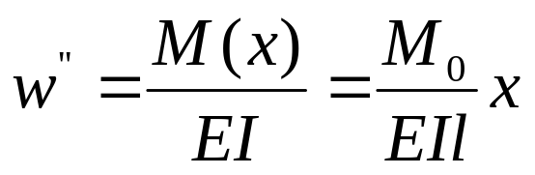
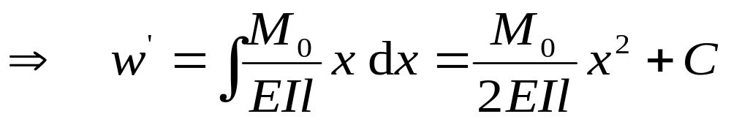
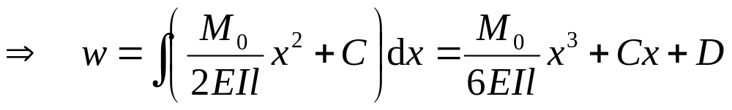
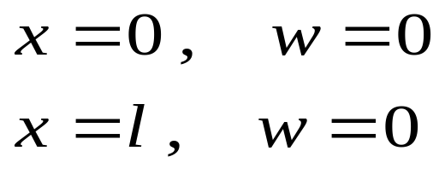
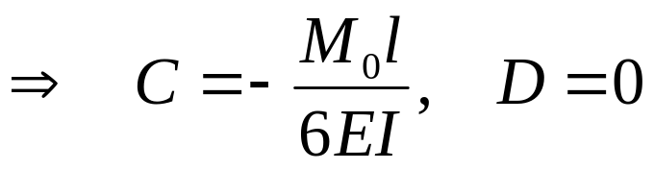
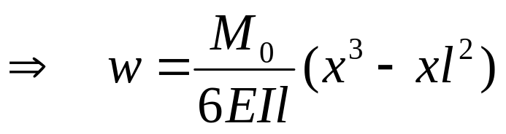
M₀
A
B
利用梁的挠曲线微分方程
l
边界条件：

Slide 16
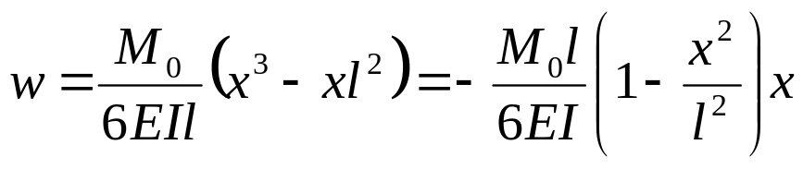
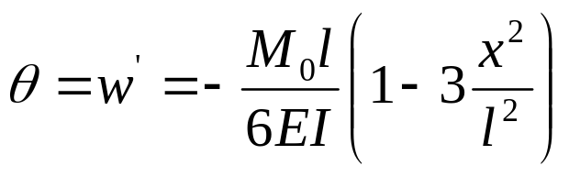
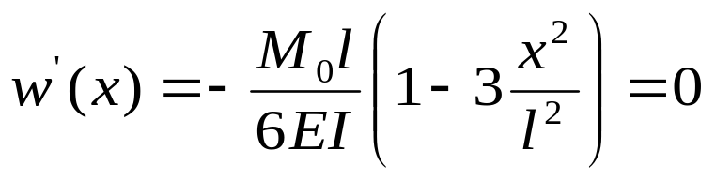
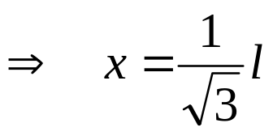
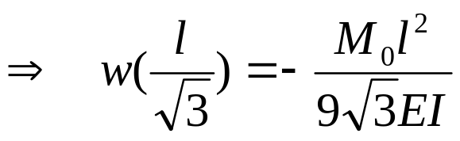
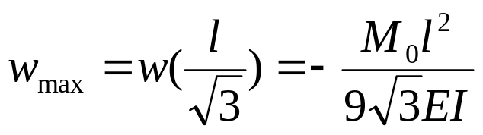
梁的挠曲线方程为
转角方程为
挠度的极值应满足：
A
M₀
B
最大挠度为：
w_{max}
l

Slide 17
例题
y
F
例 图示的等截面简支梁长为l，抗弯刚度为EI，受集中力 F 的作用，求梁任一截面的转角和挠度
A
x
B
F_{HA}
C
o
x
l
F_{RA}
a
b
F_{RB}
解 建立坐标系，设支座的约束反力分别为F_{RA}， F_{HA}和 F_{RB}
由平衡方程得： F_{HA} =0， F_{RA} = Fb / l ， F_{RB}= Fa / l

Slide 18
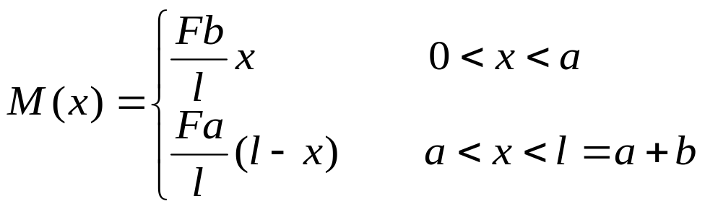
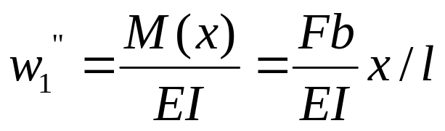
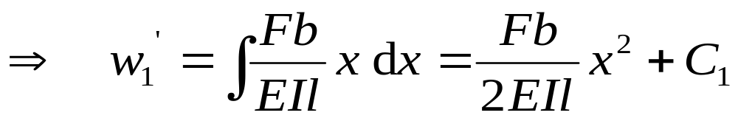
F_{HA} =0， F_{RA} = Fb / l ， F_{RB}= Fa / l
y
F
横截面上弯矩方程：
A
x
B
F_{HA}
C
o
x
l
F_{RA}
a
b
F_{RB}
对于AC 段：

Slide 19

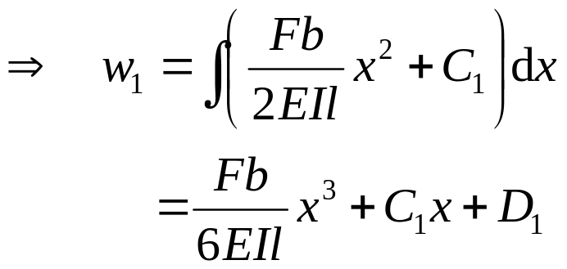
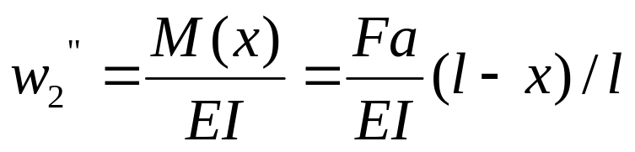
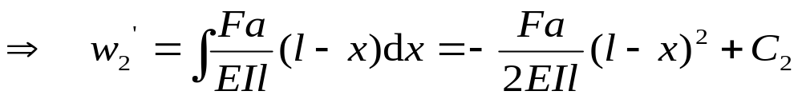
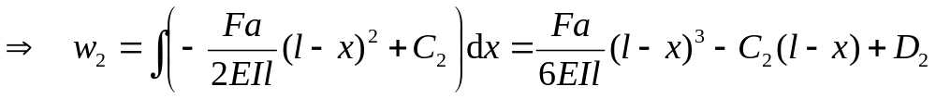
F
A
B
l
a
b
对于CB 段：

Slide 20
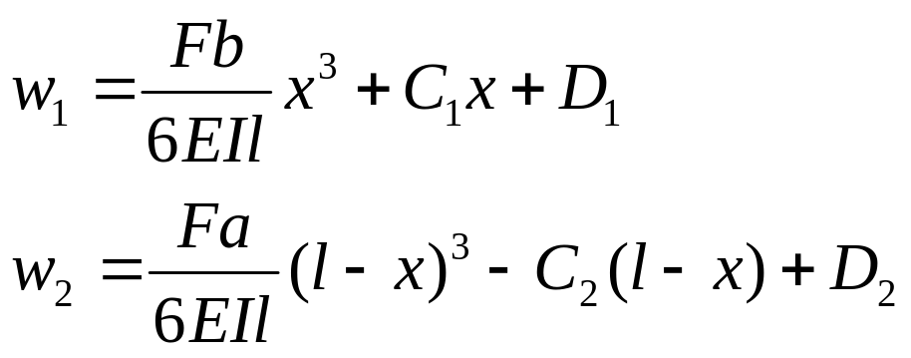
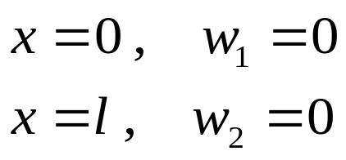
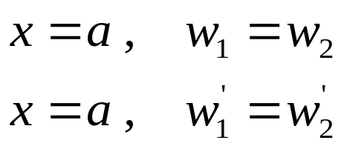
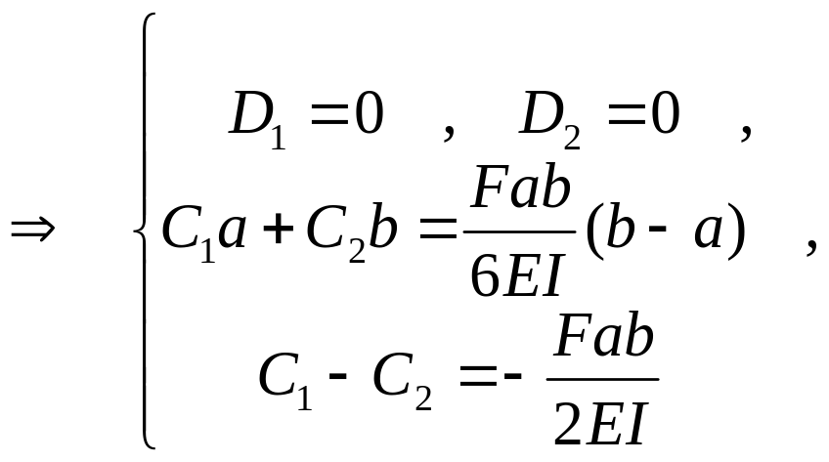
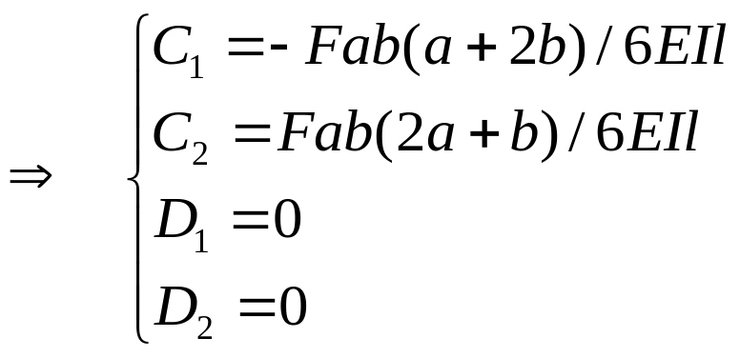
F
A
B
边界条件：
l
连续条件：
a
b

Slide 21
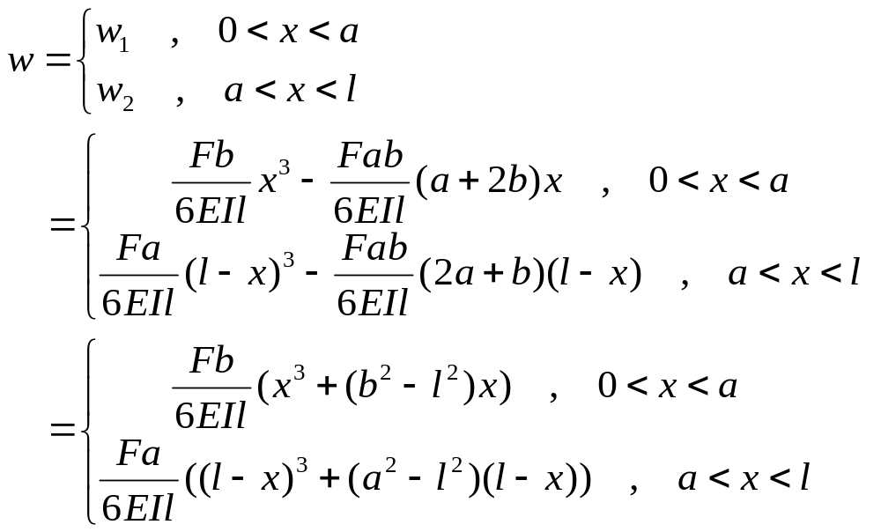
F
A
B
l
梁的挠曲线方程为
a
b

Slide 22
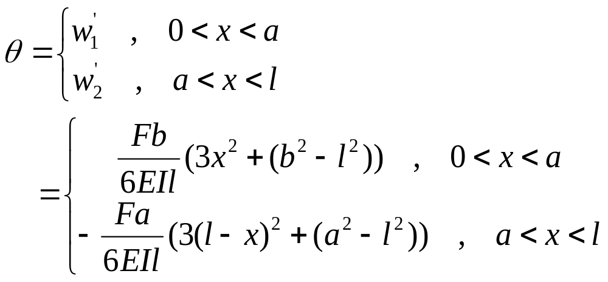
F
A
B
l
梁的横截面转角方程为
a
b

Slide 23
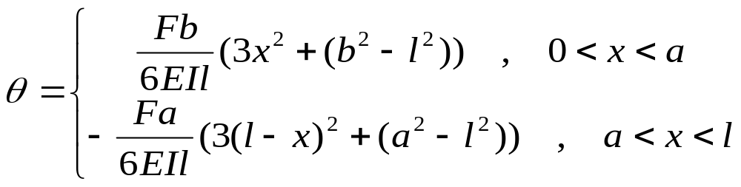
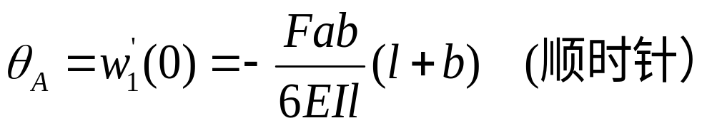


梁的最大转角
当 x = 0 时，转角为
F
A
C
B
当 x = l 时，转角为
l
a
b
于是，当 a > b 时，最大转角为

Slide 24




梁的最大挠度
梁的挠度极值条件：w´ = 0
当 x = 0 时，转角
当 x = a 时，转角
因此，当 0 < x <a 时， 必存在使 w´ = 0 的点 x

Slide 25






F
梁的最大挠度为
A
C
B
w_{max}
l
a
b
分析：当 b → 0 时（l >>b）， ， 与中点的误差为
最大挠度 w_{max} 与中点挠度 w(l/2)的相对误差为

Slide 26



可见，可用梁的中点挠度近似代替梁的最大挠度
梁的中点挠度为
当 a = b = l/2 时，最大挠度发生在梁的中点
最大转角为

Slide 27


阶梯函数法
F_{HA} =0， F_{RA} = Fb / l ， F_{RB}= Fa / l
阶梯函数（Heaviside函数）的定义
y
F
A
x
B
F_{HA}
C
o
x
l
对于前面的例题
F_{RA}
a
b
F_{RB}
梁横截面上弯矩可以表示为
统一的表示形式

Slide 28






利用挠曲线方程
可见，利用阶梯函数可以避免连接条件，简化问题的求解
边界条件

Slide 29




例 图示的等截面悬臂梁长为l，抗弯刚度为EI，端部受集中力 F 的作用，求梁任一截面的转角和挠度
边界条件
解 如图建立坐标系， 由于梁的分布载荷 q(x) = 0，利用挠曲线为微分方程，可得

Slide 30






梁的挠曲线方程为
截面转角为
最大挠度和转角分别为

Slide 31



用叠加法求解弯曲变形
当给定外载时，梁的挠曲线微分方程为
弯矩，剪力和载荷集度均与挠度无关，仅为坐标 x 的函数
挠曲线方程为线性微分方程，同时，通常边界条件关于挠度也是线性的。因此，从数学上看为线性微分方程边值（初值）问题，叠加原理成立

Slide 32
力学机制
在小变形假定下，梁横截面上的弯矩、剪力是在梁未变形的构形上计算。从而，当梁只承受横向载荷时，梁的弯矩等内力仅为轴线坐标 x 的函数的函数，而与梁的挠度、转角无关
挠曲线的曲率又为近似表示形式
两种条件决定了挠曲线近似微分方程为线性微分方程。同时，通常的边界条件也是关于挠度和转角的一次形式

Slide 33




叠加原理：在若干载荷作用下，梁上任一截面的挠度、转角等于各个载荷单独作用下该截面的挠度、转角之和
根据叠加原理，可利用若干已知的、简单载荷下的变形结果获得载荷较复杂下的变形结果
=
+

Slide 34
例题
解 将问题分解为如下两个子问题，并如图建立坐标系
例 图示的等截面简支梁长为l，抗弯刚度为EI，受有在 A 端的集中力偶 M₀ 和均布载荷 q 的作用，求梁任一截面的转角和挠度
y
q
M₀
x
A
B
l
y
q
M₀
y
x
x
A
B
A
B
l
l
（问题 I）
（问题 II）

Slide 35


M₀
y
q
x
A
w
B
θ
l
记 原问题的梁的挠度为w，转角为θ ； 问题 I 的梁的挠度为w_{I}，转角为θ_{I} ；问题 II 的梁的挠度为w_{II}，转角为θ_{II}
y
q
x
A
w_{I}
B
θ_{I}
l
（问题 I）
M₀
y
则根据叠加原理，有
w_{II}
θ_{II}
x
A
B
l
（问题 II）

Slide 36




y
q
x
对问题 I
A
w_{I}
B
θ_{I}
l
（问题 I）
M₀
y
对问题II
w_{II}
θ_{II}
x
A
B
l
（问题 II）

Slide 37




原问题
梁 A 端的转角 θ_{A} 和梁中点的挠度 w_{1/2} 分别为

Slide 38
解 将问题分解为如下两个子问题，并如图建立坐标系
例题
y
q
例 图示的等截面外伸梁，AB段的抗弯刚度为EI₁， BC段的抗弯刚度为EI₂，在BC段有均布载荷q的作用，求截面C的转角和挠度
C
A
B
x
l
a
y
y
qa
qa
q
C
C
A
A
B
x
B
qa²/2
x
qa²/2
l
a
l
a
（问题 I）
（问题 II）

Slide 39

y
qa
q
C
A
B
x
qa²/2
对问题 I，由于梁AB段内的剪力和弯矩为零，所以，AB段不发生变形
而 BC段相当于悬臂梁，故问题 I 可等价于问题 I´
l
a
（问题 I）
y
q
C
x
B
w_{1c}
利用悬臂梁的结论，可得梁截面C处的挠度w_{1c}和转角θ_{1c}分别为
θ_{1c}
a
（问题 I´）

Slide 40


y
qa
C
A
B
qa²/2
x
w_{2c}
对问题II ，剪力 qa 由支座 B承受，不会引起梁的弯曲，仅有弯矩 qa²/2 的作用
由于梁BC不受力，仅考虑简支梁AB的弯曲变形，梁截面B处的转角为θ_{B}为
θ_{2c}
l
a
（问题 II）
利用连续条件，梁 BC 为直线，梁截面C处的挠度w_{2c}和转角θ_{2c}分别为

Slide 41

请认真体会本例应用叠加原理的解题技巧
因此，原问题截面C处的总挠度和转角分别为

Slide 42

提高弯曲刚度的主要措施
由梁弯曲的微分方程 可知，要提高弯曲刚度，可以从以下几个方面考虑
改善结构的形式，减少弯矩的数值
减少跨度，增加支承
合理安排梁的截面形状

Slide 43


改善结构的形式，减少弯矩的数值
尽量减小 a，b 的值，以减少传动力 F₁、F₂ 对传动轴弯曲变形的影响
尽量将集中力转化为分布力

Slide 44
减少跨度，增加支承
q
A
B
l
q
A
B
l

Slide 45

合理安排截面形状，增大截面的抗弯刚度

Slide 46

超静定梁的求解
超静定问题的概念
静定梁——未知量（支反力）可由梁的平衡方程确定，悬臂梁，简支梁，外伸梁
超静定梁——未知量（支反力）不能完全由梁的平衡方程确定，即未知量的数目多于平衡方程的数目。超静定梁亦称为静不定梁
对于超静定梁，支反力的数目与平衡方程的数目的差称为超静定梁的超静定次数

Slide 47
保持结构静定的多余约束称为多余约束
对应于多余约束的支反力称为多余支反力
静不定问题的求解步骤
确定超静定问题的次数
解除多余的约束，代之于约束反力，使问题成为含约束反力的静定问题
根据多余约束处的变形协调条件，建立多余约束反力的补充方程
利用平衡方程，求解约束反力，从而得到梁的内力、挠度和转角等物理量

Slide 48

F
C
例题
A
B
例 求解图示超静定梁的约束反力
l/2
l/2
y
F
结构为一次超静定问题
x
C
解法1 解除支座B 处的约束，代之于约束反力 F_{RB}（悬臂梁），并如图建立坐标系
A
B
o
F_{RB}
l/2
l/2
弯矩方程为

Slide 49





表达式中含有约束反力 F_{RB}
利用挠曲线微分方程
边界条件

Slide 50





变形协调条件为
梁的挠度曲线为

Slide 51



y
F
M_{A}
x
C
A
B
o
F_{RA}
F_{RB}
A 处的约束反力和反力偶分别为
l/2
l/2

Slide 52
F
C
A
B
l/2
l/2
解法2 解除固定端 A 处的转动约束，代之于约束反力偶M_{A} （简支梁），并如图建立坐标系
y
F
M_{A}
x
C
A
B
o
x
l/2
l/2
利用叠加原理，此问题分解为两个子问题
y
y
F
M_{A}
x
x
C
C
A
B
A
B
o
x
o
x
l/2
l/2
l/2
l/2

Slide 53

例题
A
B
δ
l
y
例 如图所示的梁 AB，若左固定端相对于右固定端垂直移动δ，试求梁的挠度曲线和固定端的支反力
A
x
B
x
δ
M_{B}
F_{RB}
解 此问题为二次静不定。解除固定端 B 处的约束，代之于约束反力 F_{RB} 和反力偶 M_{B} （悬臂梁） ，并建立坐标系

Slide 54




挠曲线微分方程
y
A
x
B
x
δ
M_{B}
F_{RB}
边界条件

Slide 55





y
变形协调条件
A
x
B
x
δ
M_{B}
F_{RB}

Slide 56
例题
F
F
A
C
D
B
a
2a
a
例 如图所示的梁AB，其抗弯刚度为EI，试求梁的支座反力
M_{A}
F
F
M_{B}
F_{HA}
A
C
D
B
F_{HB}
解 解除固定端 A，B两处的所有约束。此问题共有六个未知的约束反力。三次超静定问题
F_{RA}
F_{RB}

Slide 57

利用对称性，可知
对于梁变形，水平位移相对挠度为高阶小量，可以忽略不计，从而可以忽略水平方向的约束反力。即 F_{HA}= F_{HB}= 0
M_{A}
F
F
M_{B}
F_{HA}
A
C
D
B
F_{HB}
F_{RA}
F_{RB}
此时，水平方向的力平衡和矩平衡自动满足，平衡方程只剩垂直方向的力平衡，即
利用对称性，问题简化为一次超静定，未知量为弯矩 M_{A} ( = M_{B} )

Slide 58



F
F
A
C
D
B
a
2a
a
利用对称性，可考虑原问题的一半，由对称性知，梁中间截面 E 只存在弯矩 M_{E}
F
A
C
E
M_{E}
由梁的基本变形结论知，在载荷 F 单独作用下，截面 E 处的转角为
a
a
根据叠加原理，梁截面 E 处的转角为
在弯矩 M_{E}单独作用下，截面E处的转角为
变形协调条件

Slide 59


F
由变形协调条件
A
C
E
M_{E}
a
a
固定端 A 处的支反力偶为
F
A
C
E
M_{A}
M_{E}
a
a
另一解法可作如下解除约束
F_{RA}
F
F
利用对称性和截面 A处的转角为零的条件，可求解此问题
M_{A}
A
C
D
B
M_{B}

Slide 60
例题
F
A
C
D
B
a
2a
F
a
利用反对称性，求解如下梁的弯曲变形问题
M_{A}
F
F_{RB}
F_{HA}
A
C
D
B
F_{HB}
M_{B}
F
F
F_{RA}
一次超静定
A
C
E
F
M_{A}
F_{E}
A
C
D
B
a
a
M_{B}
E处挠度为零
F
另一解法

Slide 61
例题
利用前面的结论和叠加原理，可容易求解任意集中载荷作用下梁的弯曲变形问题
F
A
C
B
a
3a
{
F/2
F/2
F/2
A
C
D
B
+
A
C
D
B
a
2a
a
a
2a
F/2
a

Slide 62

谢谢大家

